Slide 1
সবাইকে শুভেচ্ছা

Slide 2
পরিচিতি
শিক্ষক পরিচিতি
পাঠ পরিচিতি
নামঃ মোঃ একরামুল হাসান
পদবীঃ সহকারী শিক্ষক
বিদ্যালয়ঃ সাগরপুর (দুবড়া) সপ্রাবি,
দুপচাঁচিয়া, বগুড়া।
শ্রেণিঃ প্রথম
বিষয়ঃ প্রাথমিক গণিত
পাঠের শিরোনামঃ বিয়োগ
পাঠ্যাংশঃ বিয়োগের ধারণা (১ থেকে ১০)
সময়ঃ 40 মিনিট
তারিখঃ 15/০৩/২০২০ খ্রিঃ

Slide 3
শিখনফলঃ
১০.১.১ একগুচ্ছ উপকরণ থেকে কয়েকটি উপকরণ বাদ দিলে কয়টি থাকে তা বলতে পারবে।
১০.১.২ একগুচ্ছ উপকরণ থেকে কয়েকটি বাদ দিলে কয়টি থাকে তা সংখ্যায় বলতে ও লিখতে পারবে।
10.1.৩ উপকরণের সাহায্যে বিয়োগ করে প্রতীকের সাহায্যে প্রকাশ করতে পারবে।
১০.১.৪ ‘$−$’ বিয়োগ চিহৃটি চিনে বলতে পারবে।

Slide 4
এসো আমরা একটি ভিডিও দেখি।

Slide 5
বিয়োগ

Slide 6
বাস্তব পর্যায়
# প্রথমে দুই জন শিক্ষার্থীকে সামনে ডেকে আনব। তারপর প্রথম জনের হাতে ১০টি কাঠি দেব। সেখান থেকে দ্বিতীয় জনের হাতে ২টি কাঠি দিতে বলব। এবার প্রথম জনকে কাঠি গুনে দেখতে বলব।
## প্রথম জন কাঠি গুনে বলবে এখন ৮টি আছে।
# আবার দুই জন শিক্ষার্থীকে সামনে ডেকে আনব। তারপর প্রথম জনের হাতে ১০টি মার্বেল দেব। সেখান থেকে দ্বিতীয় জনের হাতে ৪টি মার্বেল দিতে বলব। এবার প্রথম জনকে মার্বেল গুনে দেখতে বলব।
## প্রথম জন মার্বেল গুনে বলবে এখন ৬টি আছে।
*বাস্তব উপকরণ হিসেবে কাঠি ও মার্বেল ব্যবহার করব।

Slide 7
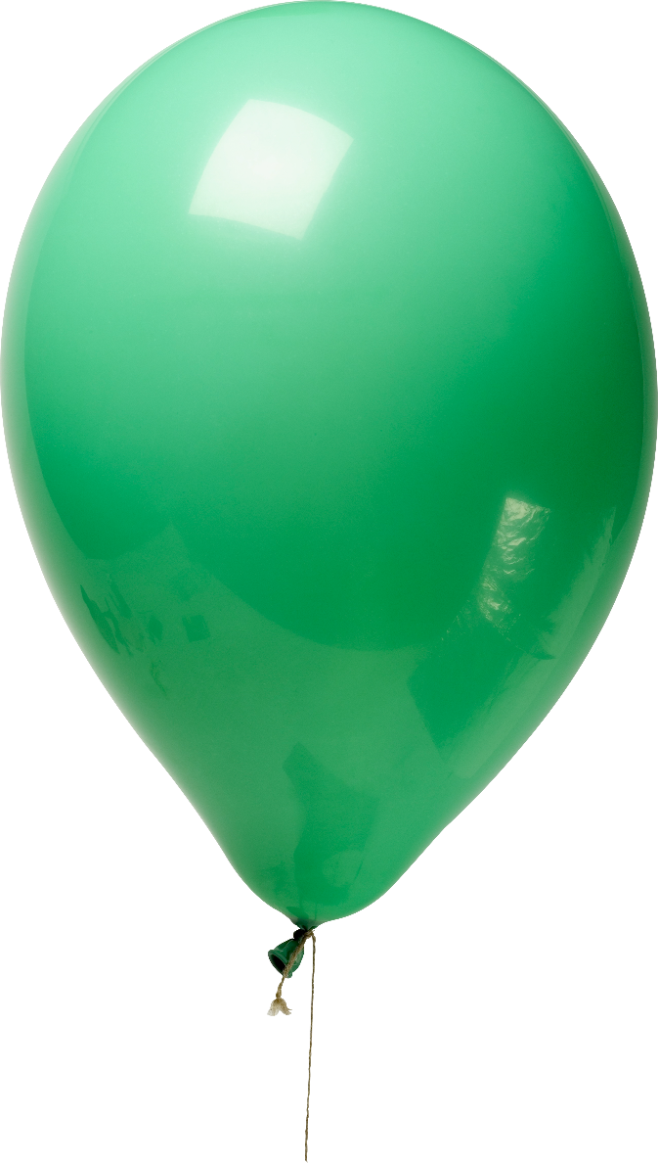
অর্ধ-বাস্তব পর্যায়

Slide 8
অর্ধ-বাস্তব পর্যায়
$$−$$
=

Slide 9
অর্ধ-বাস্তব পর্যায়

Slide 10
অর্ধ-বাস্তব পর্যায়
=
$$−$$

Slide 11
বস্তু নিরপেক্ষ পর্যায়
নিচের চিহৃগুলো দেখ এবং এগুলোর নাম বল।
$$−$$
$$=$$
বিয়োগ
সমান
কোন সংখ্যা থেকে অন্য কোন সংখ্যা বাদ দেয়ার প্রক্রিয়াকে বিয়োগ (-) বলে।
গাণিতিক প্রক্রিয়া শেষে সমান (=) চিহৃ ব্যবহার করা হয়।

Slide 12
বস্তু নিরপেক্ষ পর্যায়
৫ $−$ ২ =
3
৯ $−$ ৫ =
৪

Slide 13
দলীয় কাজ
শাপলা
10 $−$ ৬ =
4
জবা
৮ $−$ ৫ =
3
গোলাপ
৬ $−$ ২ =
4

Slide 14
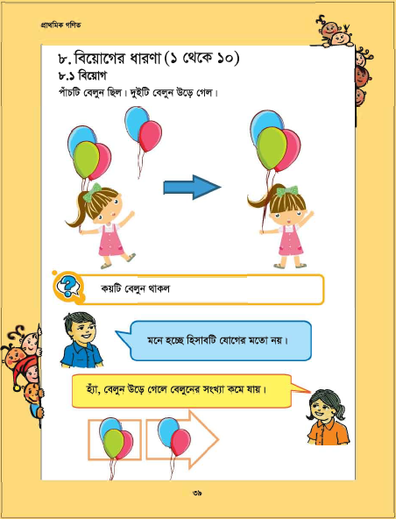
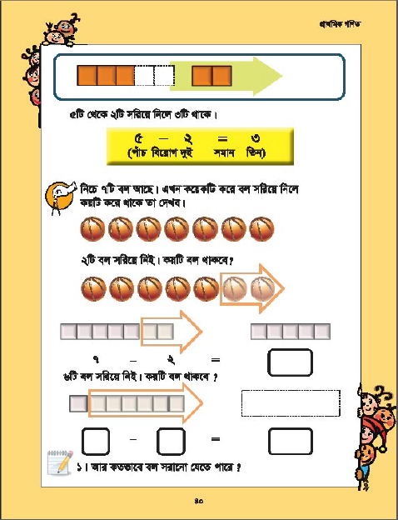
বই সংযোগ

Slide 15
একক কাজ
(১) ৮ $−$ ২ =
(২) ৮ $−$ ৪ =
(৩) ১০ $−$ ৫ =
(৪) ১০ $−$ ৯ =
বিয়োগ করঃ

Slide 16
মূল্যায়ন
১. ইউশার কাছে ৮টি চকলেট আছে। সে তার বোনকে ৩টি চকলেট দিল। তার কাছে আর কয়টি চকলেট রইল?

Slide 17
সবাইকে ধন্যবাদ

